Slide 1
Agentes inteligentes para batalhas Pokémon
Aluno: Jonathan Ohara de Araujo
Orientador: Professor Doutor Fabrício Olivetti França

Slide 2
Organização do trabalho
Introdução;
Agentes Inteligentes;
Inteligência Artificial;
Batalhas Pokémon;
Metodologia;
Plano de Trabalho.

Slide 3
Motivação
Testar e classificar diferentes técnicas para criação de agentes;
Testar aprendizagem num ambiente com milhares de jogadores on-line;
Dar a possibilidade de criar agentes que joguem batalhas Pokémon.
Notes:
Melhorar

Slide 4
Objetivos
Criar agentes utilizando diferentes técnicas que aprendam a jogar batalhas Pokémon;
Comparar o desempenho de cada agente de acordo com a quantidade de treino;
Criação de API comunicação com o jogo Pokémon Showdown!.

Slide 5
Introdução
Agentes Inteligente para jogos;
Evolução do mercado de jogos;
Competições entre agentes;
Pokémon Showdown!.

Slide 6
Principais Contribuições
Treino de agentes contra jogadores;
Disponibilizar API.
Notes:
Falar pouco

Slide 7
Agentes Inteligentes

Slide 8
Agentes Inteligentes
Definições:
“Que age, que exerce alguma ação; que produz algum efeito“ (Dicionário Michaelis);
“Um agente é algo capaz de perceber seu ambiente através de sensores e agir sobre esse ambiente por meio de atuadores“ (Russel e Norvig, 2010).
Notes:
Falar pouco

Slide 9
Agentes Inteligentes Classificação de agentes
Características, classificação e taxonomia;
Reatividade, autonomia, orientação a objetivo, temporária ou contínua, comunicativa, aprendizagem, mobilidade, flexibilidade (Franklin e Graesser, 1997).
Mobilidade, Deliberativos ou reativos, ideais e atributos primários (Nwana, 1996);

Slide 10
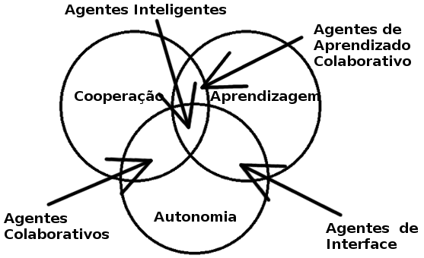
Agentes Inteligentes Classificação de agentes
(Nwana, 1996)

Slide 11
Agentes em Jogos
Evolução dos jogos;
Foco dos jogos;
Ramos para utilização de agentes nos jogos:
Geração de terrenos (Hendrikx et al., 2013);
Geração de missões e desafios (Doran and Parberry, 2011).
Notes:
Não falar de novo

Slide 12
Agentes em Jogos Agentes x Jogadores
Inteligência adaptativas nos jogos:
Middle Earth: Shadow of Mordor;
Max Payne 2;
Star Craft 2;
Drivatar.
Notes:
Explicar mais o agente

Slide 13
Agentes em Jogos Agentes x Jogadores
Inteligência competitivas:
Jogo de damas (1994);
Xadrez – Deep Blue (1997).

Slide 14
Agentes em Jogos Agentes x Jogadores
Deep Blue (IBM);
Algoritmo baseado em árvore de decisão;
Chess Chip.

Slide 15
Agentes em Jogos Chess Chip
Buscador Alphabeta (5%);
Gerador de movimentos (30%);
Função de avaliação (65%):
Material;
Posição;
Segurança do rei;
Tempo.

Slide 16
Agentes em Jogos Heurística
Importância da heurística;
Em jogos de tabuleiro de duas pessoas a função de heurística é vagamente caracterizado pela “força“ do posicionamento de um jogador contra o outro (Christensen and Korf, 1986).

Slide 17
Agentes em Jogos Competições entre agentes
Importância acadêmica;
Jogos podem ser usados como cenário desafiador para avaliação de métodos de inteligência computacional, pois eles provêm elementos dinâmicos e competitivos que são pertinentes ao mundo real (CIG, 2014);
Star Craft AI 2010.

Slide 18
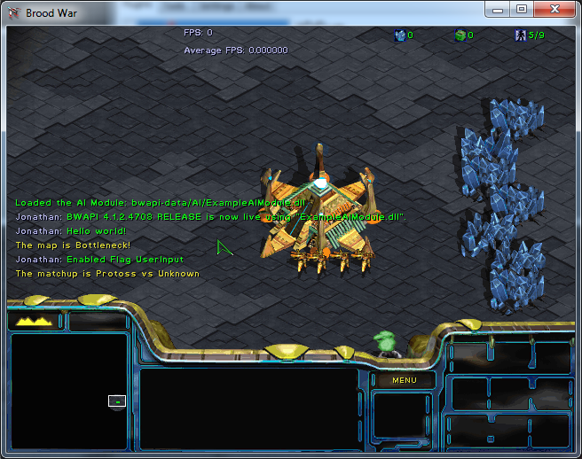
Agentes em Jogos Competições entre agentes
(Star Craft AI)

Slide 19
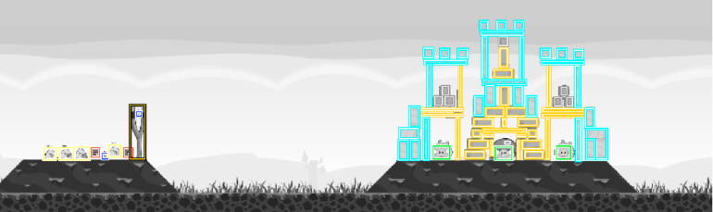
Agentes em Jogos Competições entre agentes
(AngryBirds AI)

Slide 20
Inteligência Artificial

Slide 21
Inteligência Artificial Inteligência para jogos
Área de pesquisa CIG, AAIDE, TCAIG;
Tópicos de IA/AC (Yannakakis and Togelius, 2015) :
Aprendizado de comportamento para JNH;
Busca e planejamento;
Modelagem de personagens;
Jogos como benchmark para IA;
Geração de conteúdo procedural;
Narrativa Computacional;
Agentes críveis;
Game Design assistido por IA;
IA para jogos em geral;
IA em jogos comerciais.

Slide 22
Inteligência Artificial Algoritmo baseado em grafos
Árvores de decisão;
Minimax;
Expectimax;
Miximax.

Slide 23
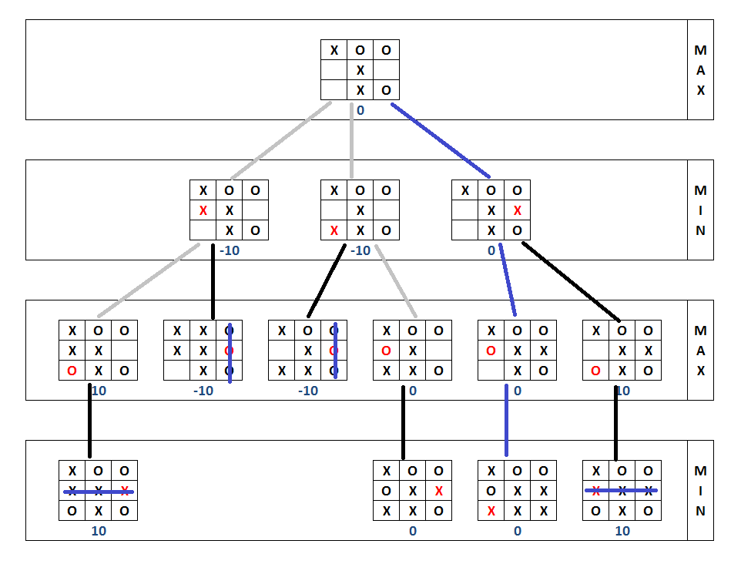
Inteligência Artificial Minimax

Slide 24
Inteligência Artificial Minimax
Problemas;
Poda alphabeta;
Árvore de busca de Monte Carlo.

Slide 25
Inteligência Artificial Aprendizado por reforço
Aprender pela interação;
Sistemas de recompensas e punição.

Slide 26
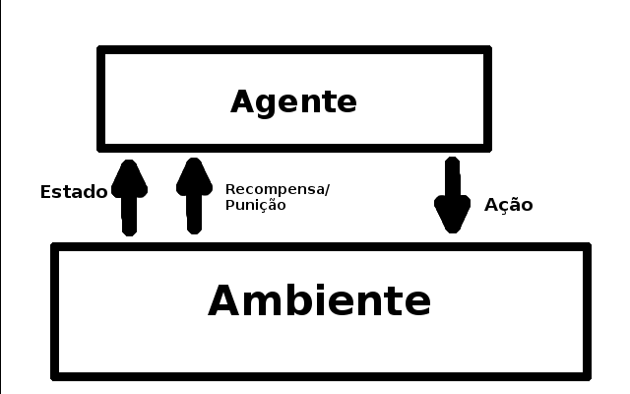
Inteligência Artificial Aprendizado por reforço

Slide 27

Inteligência Artificial Processo de decisão de Markov
S: Estado;
A: Ação;
II (S): distribuição de probabilidade sobre o conjunto S.

Slide 28
Inteligência Artificial Q-Learning
Aprendizado definido por uma matriz;
Recompensas codificadas como matriz de Estados x Ações.

Slide 29
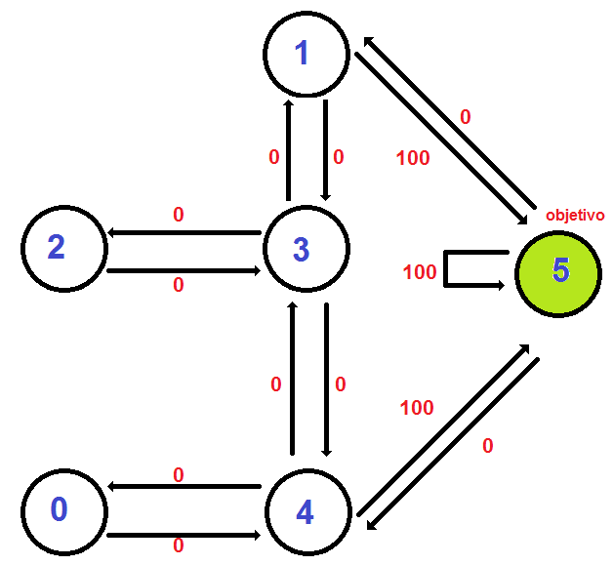
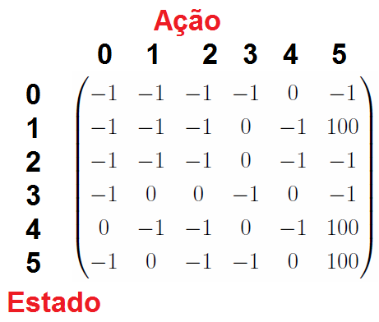
Inteligência Artificial Q-Learning
Matriz de Recompensas:
Notes:
arrumar

Slide 30
Inteligência Artificial Q-Learning
Q: Matriz de Aprendizado;
R: Recompensa;
s: estado;
a: ação;
y: Taxa de aprendizagem;
s’: Próximo estado;
a*: todas as ações.

Slide 31
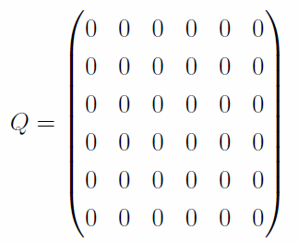
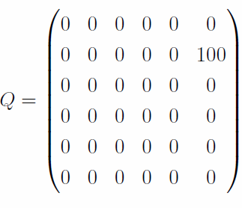
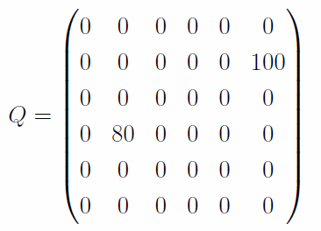
Inteligência Artificial Q-Learning
Inicial Q(5) Q(1, 5)
Q(1,5) = R(1,5) + 0.8 * Max[Q(1,2), Q(1,5)] 0 + 0.8 * Max(0,100) 80

Slide 32
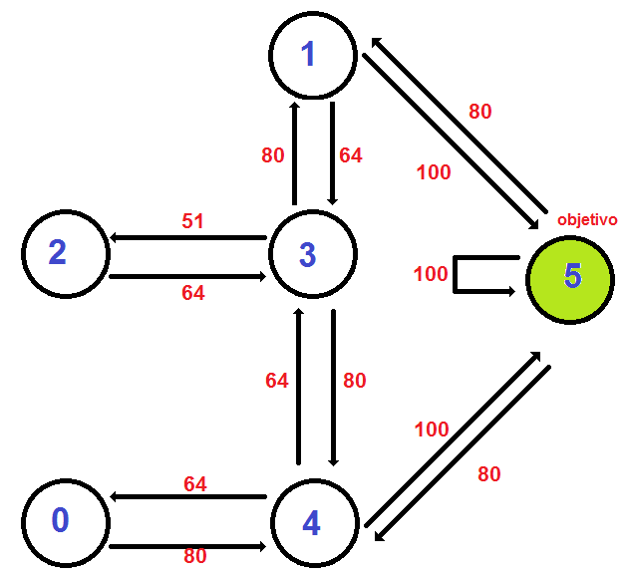
Inteligência Artificial Q-Learning

Slide 33
Inteligência Artificial Neuroevolução
Neuroevolução se refere a geração de redes neurais (pesos de suas conexões e/ou topologias) usando algoritmos evolutivos (Risi and Togelius, 2014)

Slide 34
Inteligência Artificial Redes Neurais
Definição;
Metáfora com cérebro humano;
Neurônios e sinapses.

Slide 35
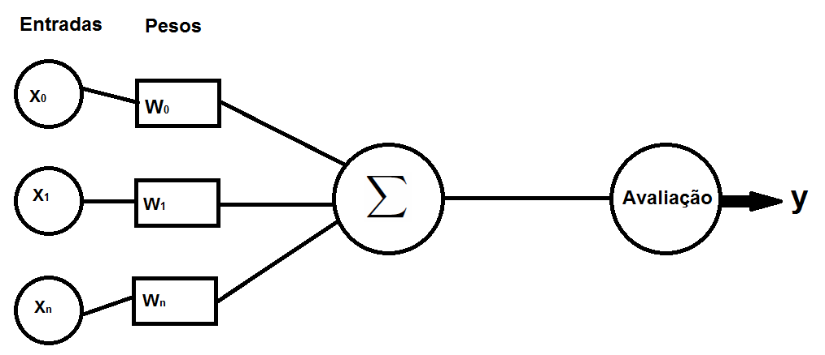
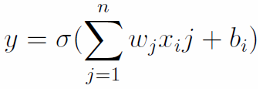
Inteligência Artificial Perceptron

Slide 36
Inteligência Artificial Algoritmos Genéticos
Definição;
Algoritmo Evolutivo;
Teoria da evolução;
Indivíduo mapeado como possível resposta;
Fitness.

Slide 37
Inteligência Artificial Algoritmos Evolutivo
Criar população inicial randomicamente;
Repetir até que o critério de para seja satisfeito:
Selecionar indivíduos para a próxima geração (baseado em seu fitness);
Cruzar Indivíduos;
Fazer mutação nos novos indivíduos.
Utilizar melhor indivíduo como solução.

Slide 38
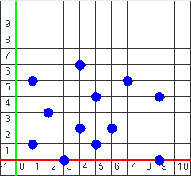
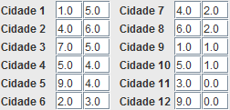
Inteligência Artificial Algoritmo Evolutivo
Problema do Caixeiro viajante

Slide 39
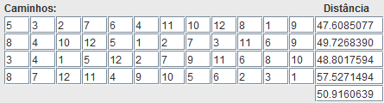
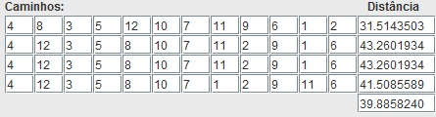
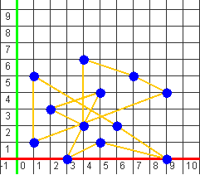
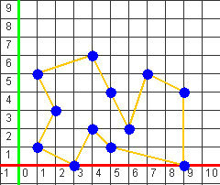
Inteligência Artificial Algoritmo Evolutivo
Iteração Inicial 1000 Iterações

Slide 40
Inteligência Artificial Neuroevolução
Redes Neurais + Algoritmos Genéticos;
Treinamento com algoritmo evolutivo.

Slide 41
Sistemas de batalhas Pokémon

Slide 42
Sistemas de batalhas Pokémon Contextualização
Pocket Monsters ou Pokémon;
Franquia de jogos.

Slide 43
Sistemas de batalhas Pokémon Pokémon Showdown
Simulador on-line de batalhas Pokémon;
Código fonte Open Source client e server;
Mais de 10.000 usuários simultâneos (servidor Smogon).

Slide 44

Sistemas de batalhas Pokémon Características do Pokémon
Efforts Values (EV);
Individual Values (IV).

Slide 45
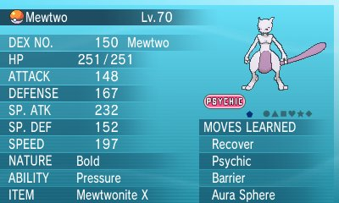
Sistemas de batalhas Pokémon Características do Pokémon

Slide 46
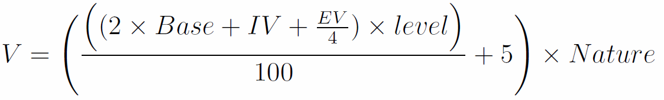
Sistemas de batalhas Pokémon Características do Pokémon
Cálculo final do valor da característica:

Slide 47
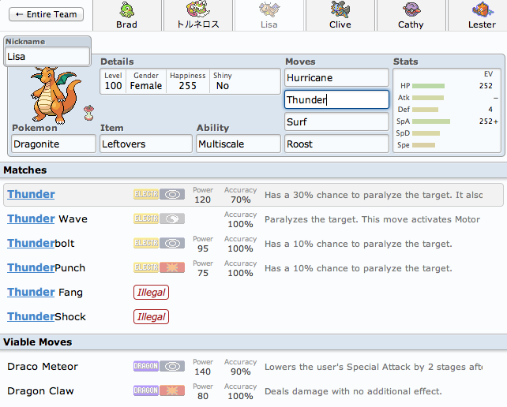
Sistemas de batalhas Pokémon Golpes do Pokémon

Slide 48
Sistemas de batalhas Pokémon Composição dos times
6 Pokémons;
Tiers (Ubers, OU, UU, RU, NU);
Modo de batalhas;
Rank do jogo (ELO).

Slide 49
Sistemas de batalhas Pokémon Sistemas de batalhas
Baseado em turno;
Escolher golpe ou trocar Pokémon;
Primeiro a atacar definido pela Velocidade.

Slide 50
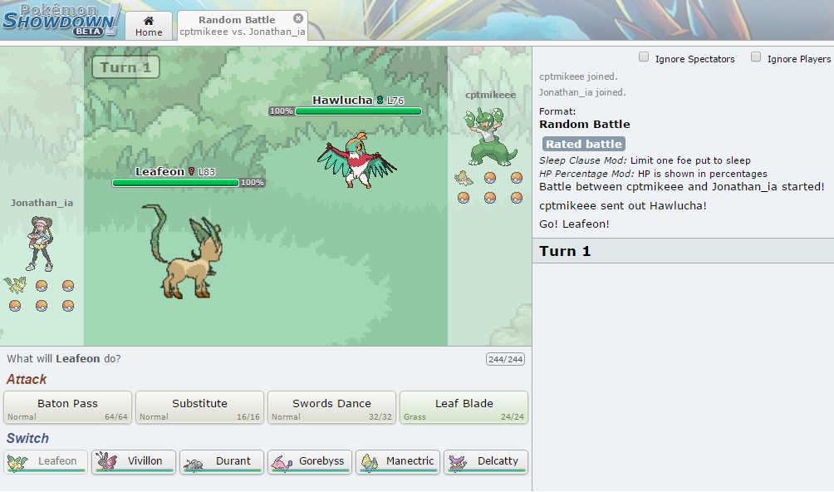
Sistemas de batalhas Pokémon Sistemas de batalhas

Slide 51
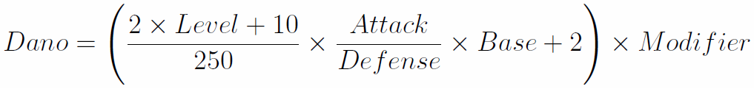
Sistemas de batalhas Pokémon Cálculo de Dano

Slide 52
Metodologia

Slide 53
Metodologia
Criar 3 agentes;
Cada agente irá treinar contra jogadores reais e contra outros agentes;
A evolução por número de jogos será sumarizada.

Slide 54
Metodologia Agentes
Agente 1: Neuroevolução;
Agente 2: Aprendizado por reforço;
Agente 3: Árvore de Decisão.

Slide 55
Metodologia Treino e aprendizado
Agente 3 (árvore de decisão) será o primeiro agente a ser treinado;
Várias versões do agente 3 com diferentes profundidades na árvore;
Cada diferente terá seu colocação sumarizada.
Notes:
melhorar

Slide 56
Metodologia Treino e aprendizado
Agentes 1 e 2 terão duas versões;
Versão treinada contra jogadores;
Versão treinada contra as diferentes versões do agente 3.
Notes:
melhorar

Slide 57
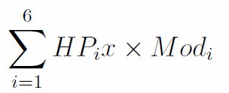
Metodologia Avaliação de resultado
Problemas;
Heurística definida pela equação:
i: Cada Pokémon;
HP: percentagem de pontos de vida;
Mod: Modificadores (positivos ou negativos).

Slide 58
Plano de Trabalho

Slide 59
Plano de Trabalho
Revisão de literatura (RDL);
Estudo de caso AIBirds (AIB);
Desenvolvimento de API de comunicação com o jogo Pokémon Showdown! (API);
Escrever documento de qualificação (EDQ);
Desenvolvimento dos três agentes (DTA);
Treino inicial dos Agentes (TIA);

Slide 60
Plano de Trabalho
Treino dos demais agentes (TDA);
Compilação de resultados (CDR);
Escrever documento da dissertação (EDD);
Elaboração de artigo (EDA);
Desenvolver WebSocket de comunicação com outras linguagens (DWS);
Escrever documentação da API (WIK).

Slide 61
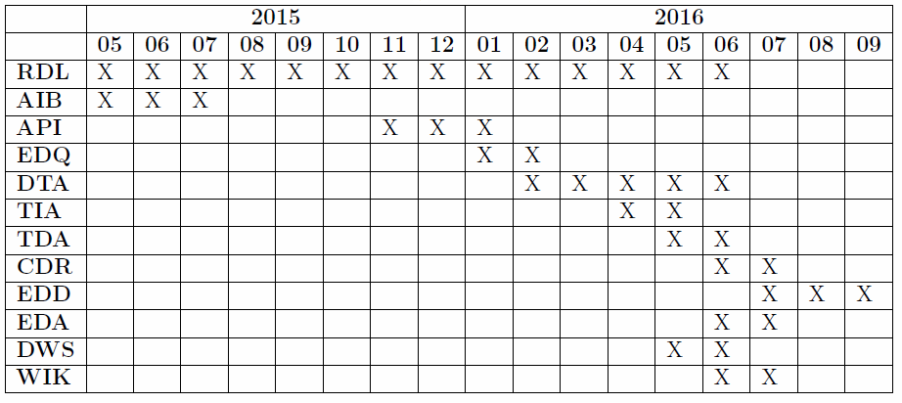
Plano de Trabalho Cronograma

Slide 62

Perguntas

